Slide 1
KHỞI ĐỘNG
Trò chơi:
Thi kể

Slide 2
KHỞI ĐỘNG
Kể tên một số đồ chơi dân gian trong dịp tết trung thu.
(đồ chơi kể sau không trùng với tên gọi đồ chơi đã kể trước đó)

Slide 3
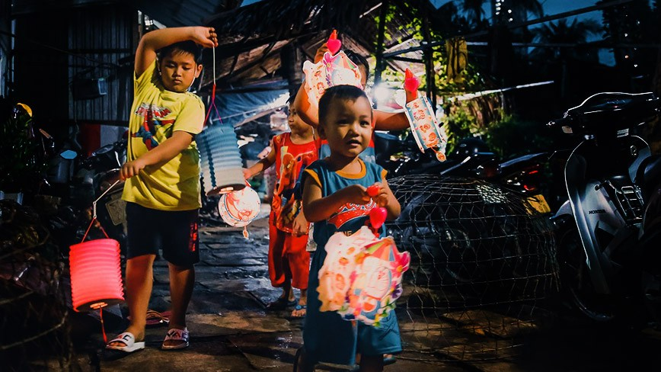
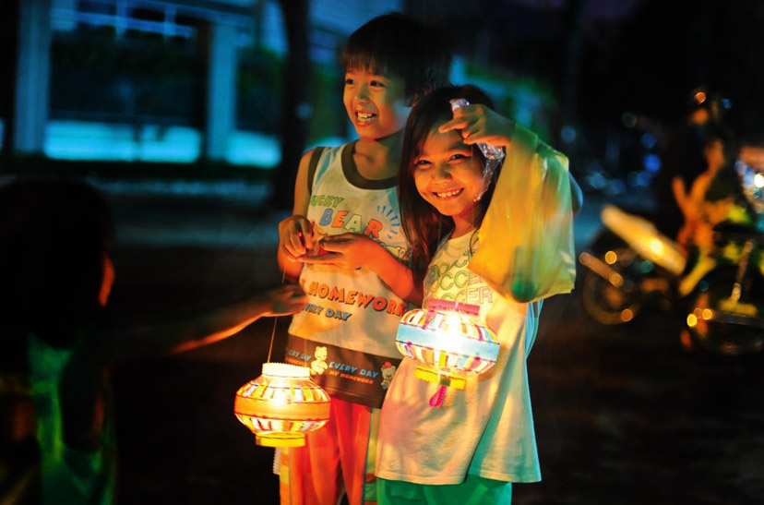

Slide 4
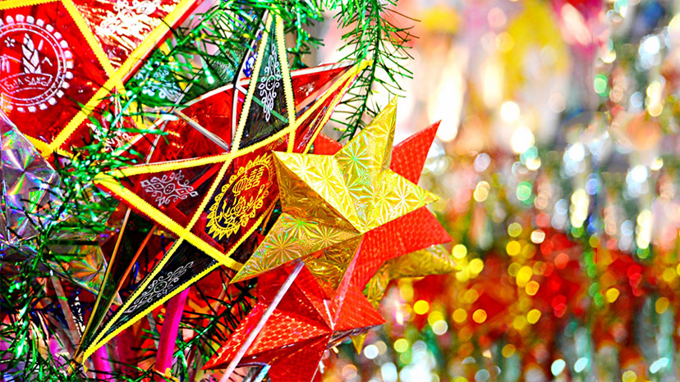
Đèn ông sao năm cánh

Slide 5
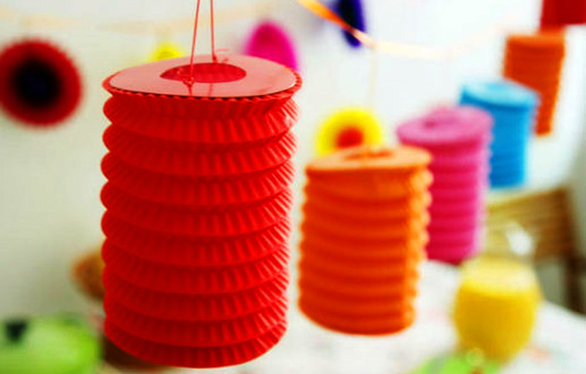
Đèn giấy nhún (lồng đèn giấy xếp)

Slide 6
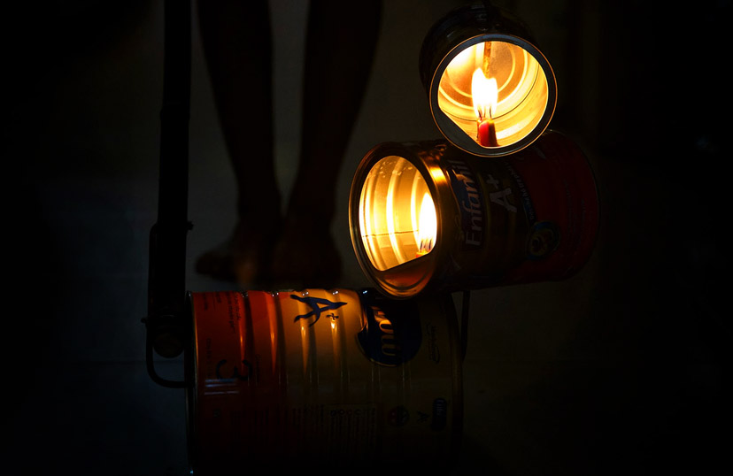
Đèn xe lon (đèn ống bơ)

Slide 7
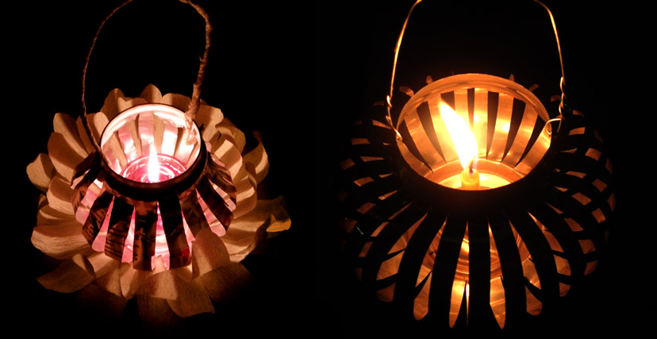
Đèn quả trám

Slide 8
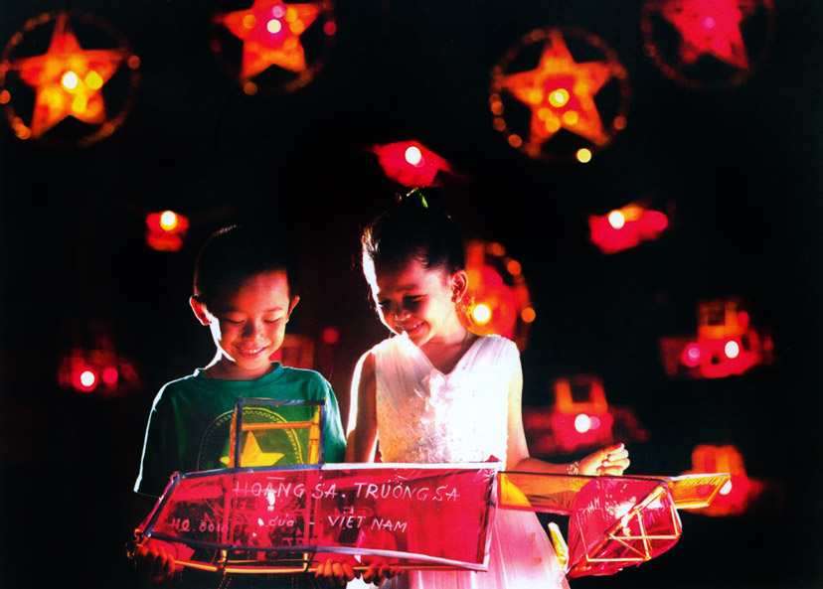
Các loại đèn truyền thống làm từ giấy màu kiếng và tre

Slide 9
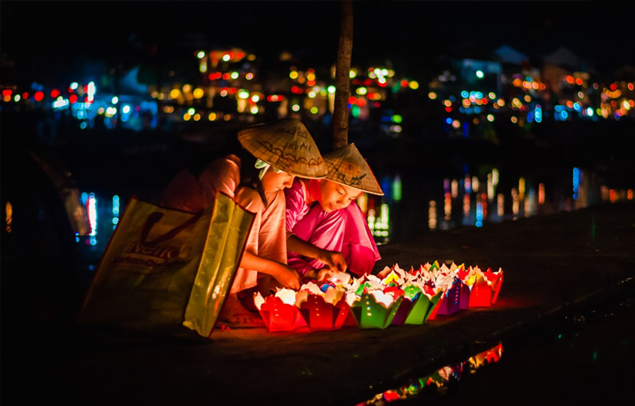
Đèn hoa đăng

Slide 10
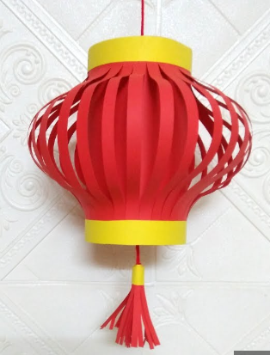
Đèn lồng giấy

Slide 11
Chủ đề 2: THỦ CÔNG KĨ THUẬT
Bài 13: Làm đèn lồng
(Tiết 1)

Slide 12
KHÁM PHÁ
1. Sản phẩm mẫu

Slide 13
Thảo luận nhóm đôi: (quan sát hình ảnh đèn lồng mẫu tham khảo SGK mục A – trang 63)
+ Đèn lồng thường được nhìn thấy ở đâu? Vào dịp nào?
+ Đèn lồng thường được làm bằng vật liệu gì?
+ Đèn lồng thường có màu sắc như thế nào?
+ Đèn lồng đồ chơi có mấy bộ phận chính? Là những bộ phận nào? Kích thước ra sao?

Slide 14
+ Đèn lồng của người Việt Nam sự biểu hiện của ấm no và hạnh phúc gia đình.
+ Đèn lồng trung thu được làm cho trẻ em với vô số hình dáng từ bông hóa, cá, gấu… Đèn được làm thủ công từ tre và giấy gió, tô vẽ bên ngoài đèn là những nét vẽ đường thêu vô cùng đặc sắc.
+ Các bộ phận chính của chiếc đèn lồng: quai xách, lồng đèn.
+ Yêu cầu về sản phẩm: lồng đèn tròn đều, cân đối, quai xách ở vị trí phù hợp, màu sắc hài hòa, trang trí đẹp, chắc chắn.
CHIA SẺ KẾT QUẢ

Slide 15
VẬN DỤNG
Em hãy sưu tầm các mẫu đèn lồng

Slide 16
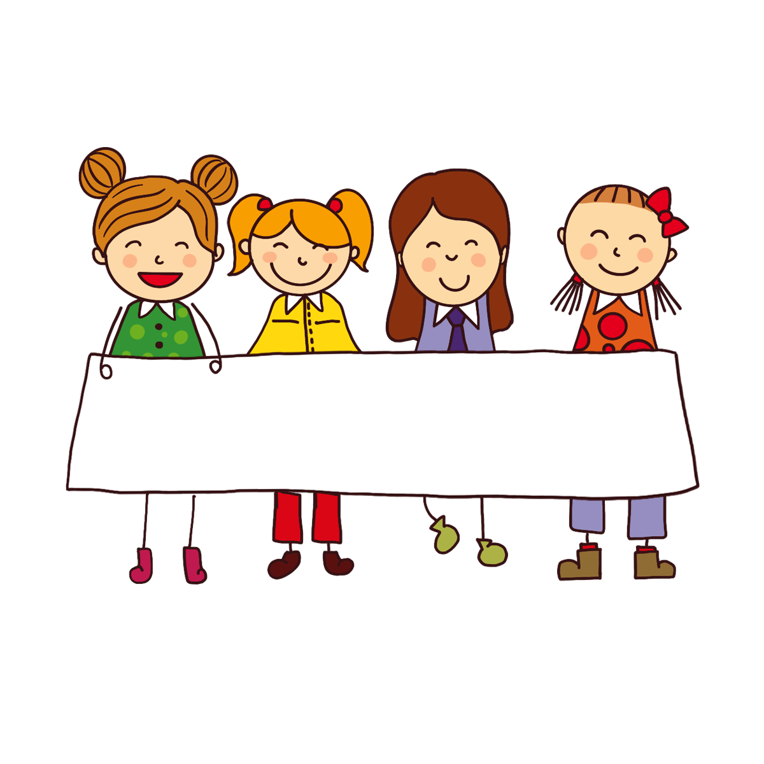
Bài học kết thúc!

